Slide 1
Tin học trong kỹ thuật - TNUT
TS. Nguyễn Văn Huy, BM Công nghệ thông tin
Khoa Điện tử - Trường ĐH Kỹ thuật công nghiệp
ĐH Thái Nguyên
https://github.com/huynguyen82/C-4TNUT
https://www.youtube.com/playlist?list=PL-fn5xiTAlKYejMxbxp3w8V6iOxLI31sP

Slide 2
Stt | Nội dung | CĐR học phần
1 | Chương 0: Cách sử dụng Word, Excel, Powerpoint | G1.1, G2.1
2 | Chương 1: Mở đầu | G1.2
3 | Chương 2: Các thành phần, các kiểu dữ liệu cơ bản và các phép toán | G1.2
4 | Chương 3: Các thao tác nhập xuất dữ liệu | G1.2
5 | Chương 4: Các cấu trúc điều khiển | G1.2
6 | Chương 5: Hàm trong C++ | G1.2, G2.2, G2.3, G3.1,
7 | Chương 6: Các kiểu dữ liệu có cấu trúc | G1.2, G2.2, G2.3

Slide 3
V. Hàm trong c++ 5.1. Giới thiệu
Khái niệm:
A sequence of commands that can be reused together later in a program.
Functions name the sequence of commands and dictate what code is executed. Functions also allow for separation of code for using it again throughout a program.

Slide 4
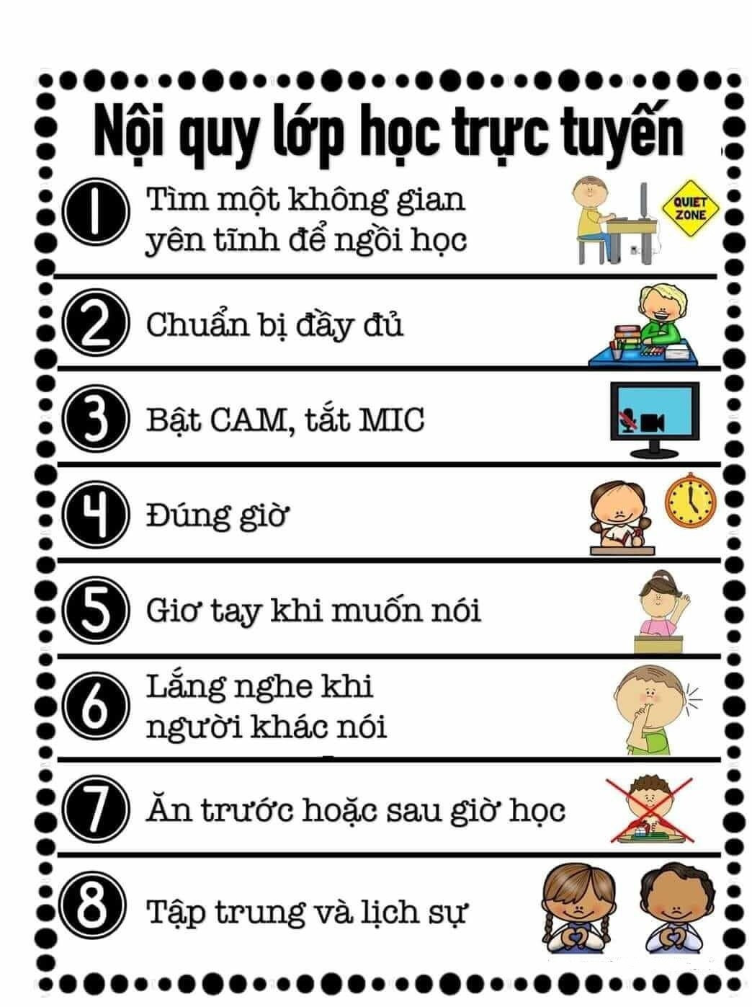
V. Hàm trong c++ 5.1. Giới thiệu
“Hàm” trong cuộc sống của con “người”

Slide 5
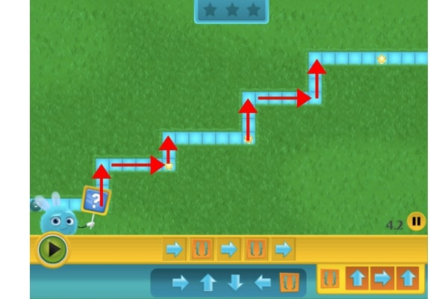
V. Hàm trong c++ 5.1. Giới thiệu
We command our fuzz to go Right, use our FUNCTION: which is up, right up, Right, we use our FUNCTION again, and Right. Instead of having to use 9 commands, we only use 5 and we earn 3 stars!
Hàm trong “lập trình”:
Nguồn: http://support.kodable.com/en/articles/417313-what-are-functions

Slide 6
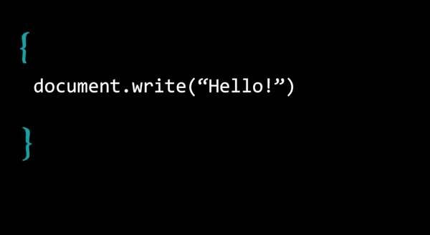
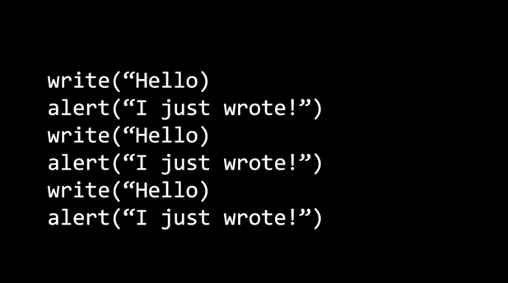
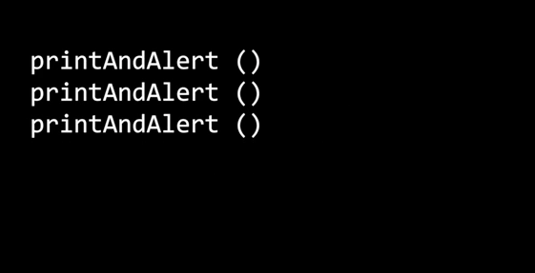
V. Hàm trong c++ 5.1. Giới thiệu
Hàm trong “lập trình”:
Instead of having to write code for each step the next time we want the computer to perform this task, we just call the function “print and alert” and the computer will automatically bring up the window that says “hello.”

Slide 7
V. Hàm trong c++ 5.1. Giới thiệu
Các loại hàm:
Built-in functions: tích hợp và có sẵn trong Trình biên dịch, không cần cài thêm hay khoa báo thêm thư viện để sử dụng.
User-defined functions: hàm do lập trình viên thiết kế và xây dựng

Slide 8
V. Hàm trong c++ 5.1. Giới thiệu
Các tính chất quan trọng của Hàm (Function):
Functions are reusable
Functions hide the complexity of code
Reduce bugs
Simpler code

Slide 9
V. Hàm trong c++ 5.2. cách khai báo và sử dụng
Cần được khái báo trước khi sử dụng
Cú pháp khai báo hàm:
Mỗi hàm có 2 phần: 1) phần giao diện hàm; 2) phần thân hàm
Giao diện hàm gồm: tên hàm, kiểu của hàm, danh sách tham số
Thân hàm gồm: mã lệnh thực thi nhiệm vụ của hàm

Slide 10
V. Hàm trong c++ 5.2. cách khai báo và sử dụng
Cú pháp khai báo hàm:
Dạng 1: để việc quan sát tổng quan về chương trình nhanh hơn => khia báo phần giao diện hàm trước hàm main(), phần thân hàm sau hàm main

Slide 11
V. Hàm trong c++ 5.2. cách khai báo và sử dụng
….
<type> tên_hàm([danh sách tham số]);
int main(){
// phần thân chương trình chính
return 0;
}
<type> tên_hàm([danh sách tham số]){
// phần thân hàm
}
….

Slide 12
V. Hàm trong c++ 5.2. cách khai báo và sử dụng
Cú pháp khai báo hàm:
Dạng 2: khai báo cả thân hàm và giao diện hàm ở trước hàm main()
….
<type> tên_hàm([danh sách tham số]){
// phần thân hàm
}
int main(){
// phần thân chương trình chính
return 0;
}
….

Slide 13
V. Hàm trong c++ 5.2. cách khai báo và sử dụng
Kiểu của hàm: Không kiểu:
<type> là void => hàm kết thúc mà không trả về giá trị.
Kết thúc hàm không cần lệnh “return”
Kiểu của hàm: Có kiểu
<type> là các kiểu dữ liệu đã học (số nguyên, số thực, ký tự và logic)
Kết thúc hàm phải có lệnh “return <biểu thức>;”
Hàm trả về giá trị qua tên hàm trước khi kết thúc (có thể hiểu là tên-hàm là 1 biết lưu kết quả trả về sau khi thực hiện hàm.
Hàm có kiểu tham gia được vào biểu thức => có thể coi hàm là 1 biến

Slide 14
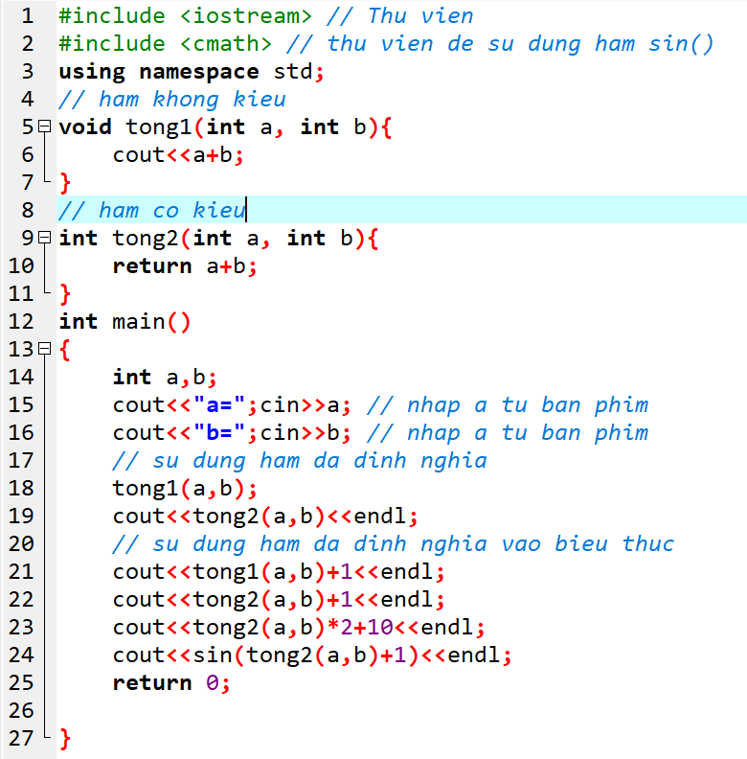
V. Hàm trong c++ 5.2. cách khai báo và sử dụng
Kiểu của hàm:
Ví dụ 5.1: Hãy phân tích chương trình bên

Slide 15
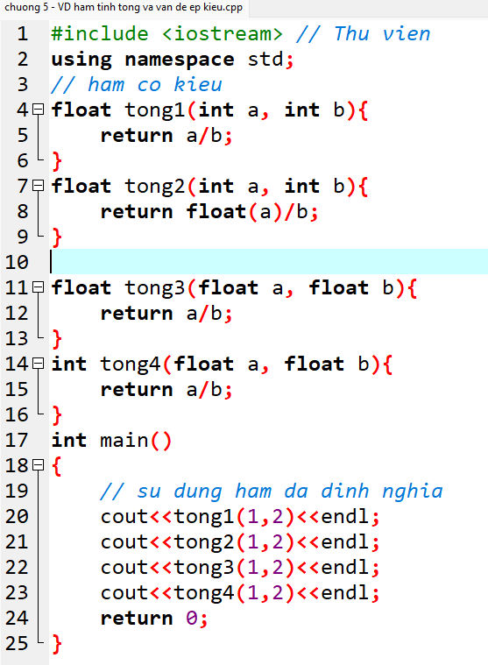
V. Hàm trong c++ 5.2. cách khai báo và sử dụng
Kiểu của hàm:
Ví dụ 5.2: vấn đề ép kiểu

Slide 16
V. Hàm trong c++ 5.2. cách khai báo và sử dụng
Tham số của hàm
Tham số khi khai báo cần kèm theo kiểu => để báo cho hàm biết kiểu dữ liệu của tham số đầu vào mà nó phải xử lý
Biến, biểu thức hoặc hằng số truyền vào sẽ được ép kiểu tự động về kiểu của tham số tương ứng khi khai báo.
Khi sử dụng hàm mà truyền tham số thì giá trị của các tham số sẽ nhận lần lượt theo thứ tự trừ trái qua phải.

Slide 17
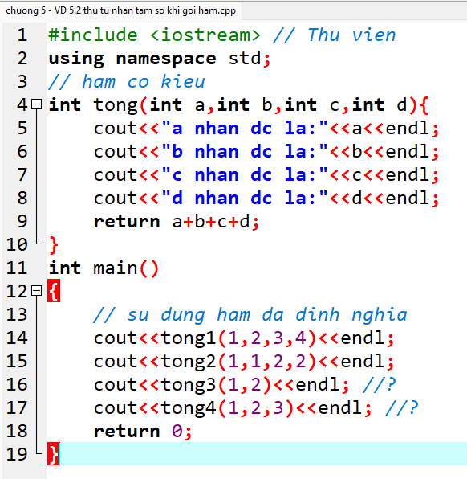
V. Hàm trong c++ 5.2. cách khai báo và sử dụng
Tham số của hàm
VD 5.3: Khai báo và truyền tham số khi gọi hàm

Slide 18
V. Hàm trong c++ 5.2. cách khai báo và sử dụng
Tham số của hàm
Tham số mặc định: là tham số tự động nhận giá trị mặc định nếu không được truyền khi gọi hàm.
Trong qua trình sử dụng nếu tham số nhận cùng hoặc đa số nhận cùng một giá trị => giúp tawng tốc độ khi gọi hàm để sử dụng
Cú pháp:
<type> <tên_hàm>([dánh sách tham số không mặc đinh],[dánh sách tham số mặc định]){…}

Slide 19
V. Hàm trong c++ 5.2. cách khai báo và sử dụng
Tham số của hàm
Tham số mặc định:
[dánh sách tham số mặc định])
- Cú pháp:
[<type> <tham_số_1>=<giá trị>, <type> <tham_số_2>=<giá trị>,…]
- Quy tắc:
Danh sách tham số mặc định phải liên tục và đặt bên phải danh sách tham số không mặc định.
Tham số mặc định vẫn có thể nhận giá trị truyền vào theo thứ tự cấp pháp từ trái qua phải.

Slide 20
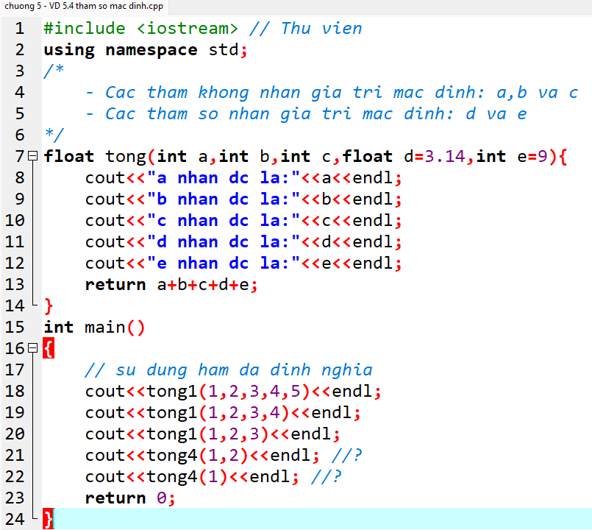
V. Hàm trong c++ 5.2. cách khai báo và sử dụng
Tham số của hàm
Tham số mặc định:
VD 5.4: vấn đề tham số mặc định

